Slide 1
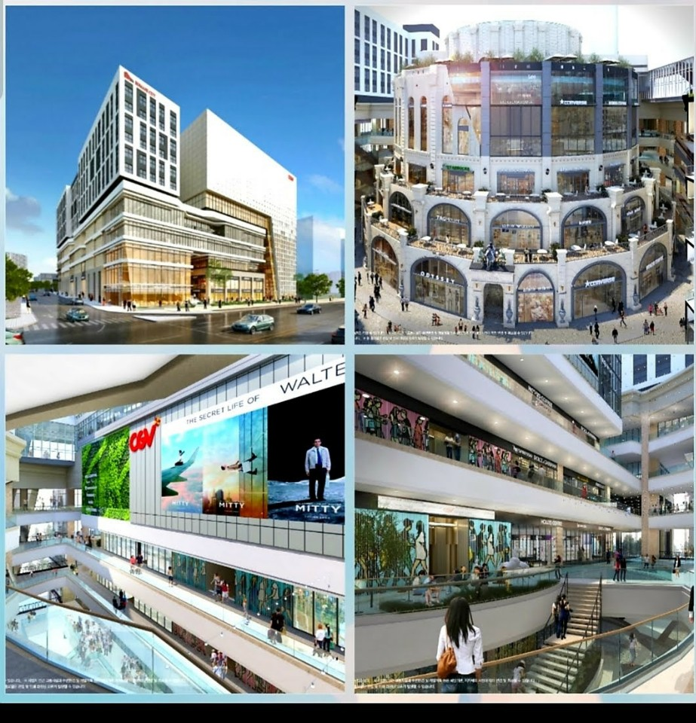
로마네시티 입점 제안서
전주시 에코시티 상업5BL 복합문화시설
행복한도시 주식회사
과장 최윤홍
010 – 9021 - 7576

Slide 2
- USP 요인 -
입지
Premium
랜드마크
Premium
배후수요
Premium
에코시티 초입
대로변 입지
콜로세움 외관의
복합문화시설
에코시티
중심상권
14,000세대 입주 및 예정 +
기존 송천권역 등 풍부한 배후수요
+ 전주 및 완주 산업단지 기업 수요
전주 전지역 접근 편리한
광역 교통망 우수
에코시티 내 대형테넌트 유일
CGV 영화관/ 스타벅스
(전주 최초 프리미엄관 개관 예정)
로마네시티
에코시티 내 최대규모 상업시설
전주 북부권 최고의 항아리 상권
집객효과의 시작점 CGV,스타벅스 입점
차별화된 건축적 요소, 준비된 복합상업시설
계획인구 3만3천명 에코시티 중심상업시설
산업단지 內 중소기업 수요 확보 가능
로마네시티

Slide 3
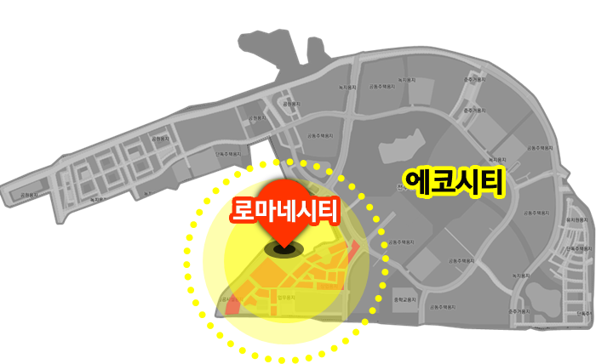
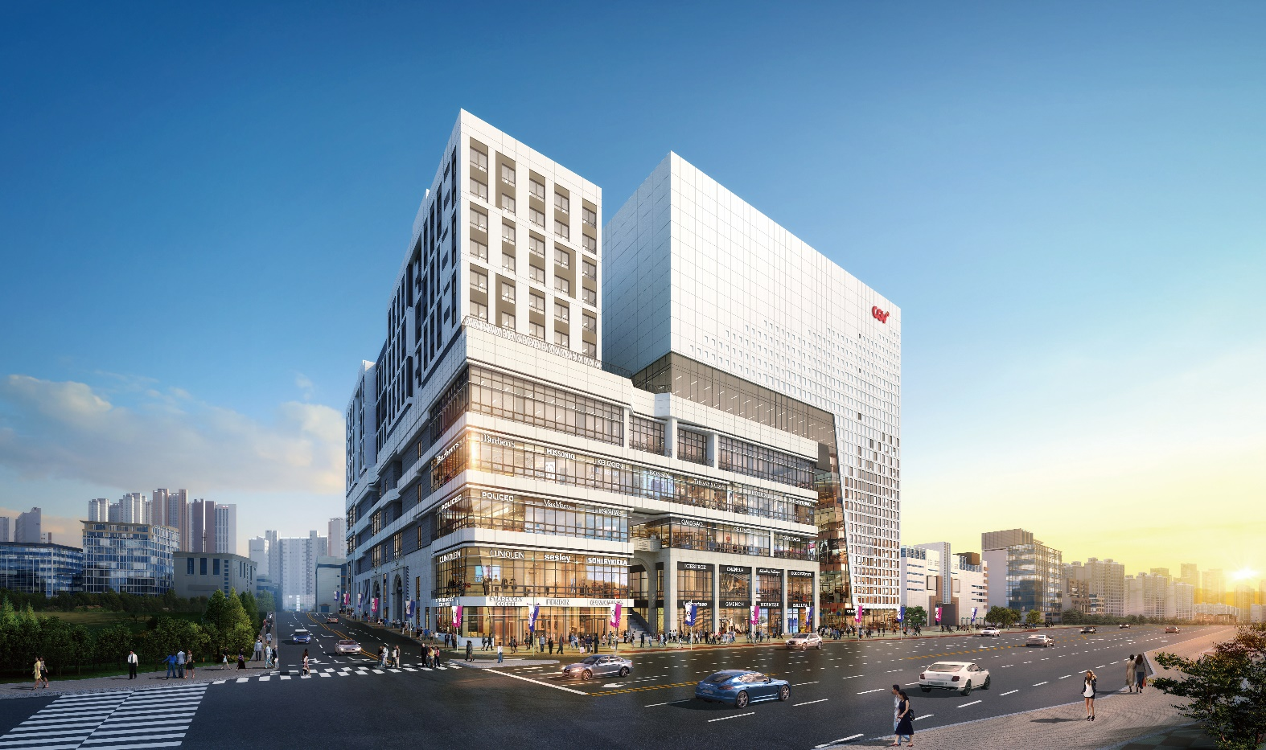
1. 건축개요
구 분 |  | 내용
대지위치 |  | 에코시티 상업5BL / 전주시 덕진구 송천동2가 일반 1329-1
지역지구 |  | 일반상업지역, 방화지구, 도시개발구역 지구단위계획구역
건축규모 |  | 지하4층~지상 10층 판매/근생시설 및 영화관, 오피스텔 402세대
대지면적 |  | 10,433.50 ㎡ |  |  | 3,156.12 py
건축면적 |  | 7,287.20 ㎡ |  |  | 2,204.37 py
연면적 | 지 상 | 44,369.36 ㎡ |  |  | 13,421.67 py
 | 지 하 | 31,608.30 ㎡ |  |  | 9,561.47 py
 | 합 계 | 75,977.66 ㎡ |  |  | 22,983.14 py
건 폐 율 |  | 69.86% (법정 70% 이하)
용 적 율 |  | 425.25% (법정 500% 이하)
주차대수 |  | 총 770대 (법정 575대) 법정대비 133.59%
세대수 | 오피스텔 | 33㎡ | OA | 12 세대 |  | 2.99%
 |  | 29㎡ | OB | 84 세대 |  | 20.90%
 |  | 22㎡ | OC | 306 세대 |  | 76.12%
 |  | 계 |  | 402 세대 |  | 100.0%
대단위 상업시설과 오피스텔이 함께 조성되는 대규모 복합문화시설
전북 최대 규모 단독상가이며, 에코시티 내 최초의 오피스텔

Slide 4
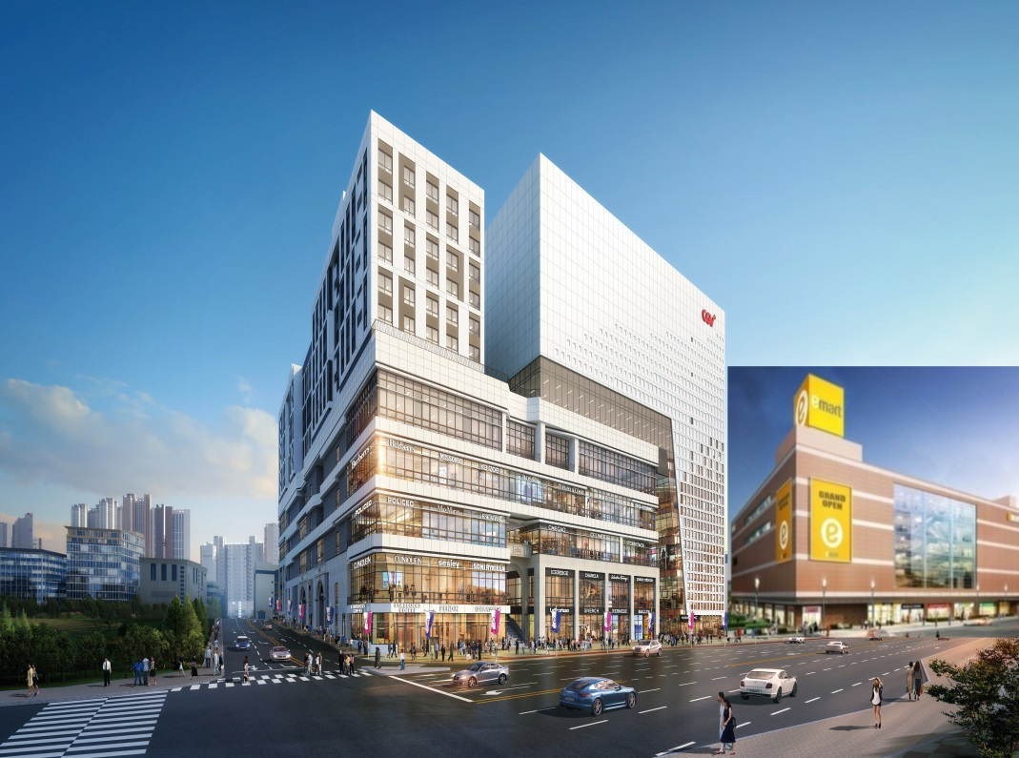
13. 이마트 고객 확보
E-MART
22
E-MART 이용객 연 60만 유동인구 흡수 가능

